Slide 1





Slide 2
Unit 7: Our timetable
Lesson 2- period 3

Slide 3
Table of Contents
01
02
03
04
Warm up
Look, listen and repeat
Listen, point and say
Let’s talk
Wrap up & fun conner
05

Slide 4
01
Warm up

Slide 5
Slap the board

Slide 6
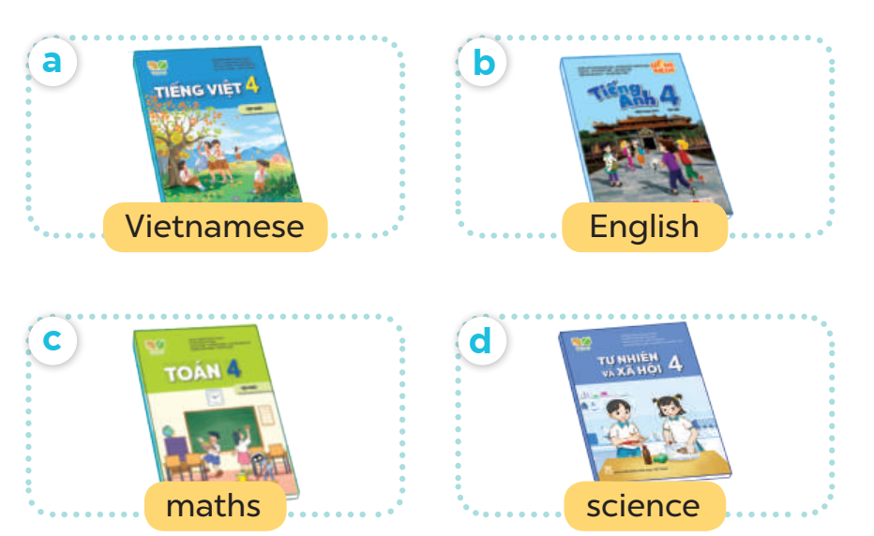

Slide 7
02
Look, listen and repeat

Slide 8
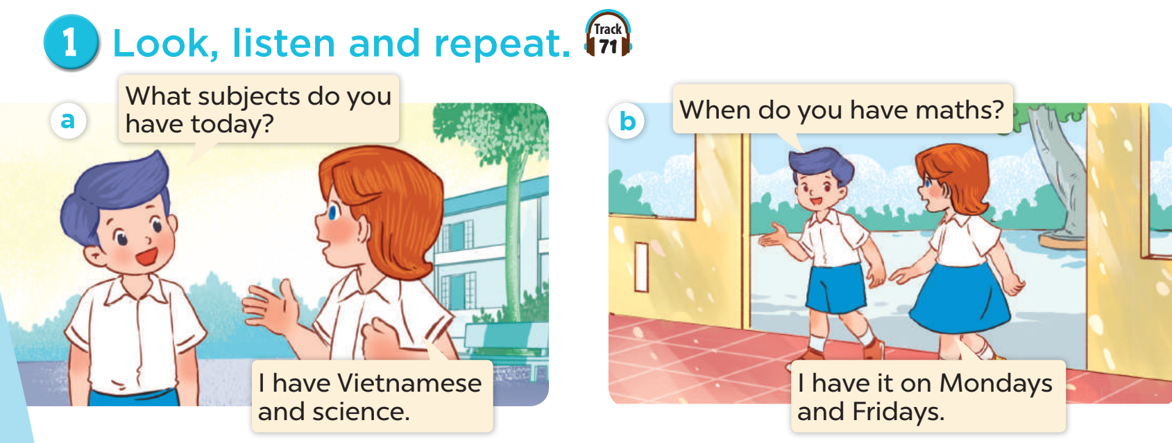


Slide 9
03
Listen, point and say

Slide 10
vocabulary

Slide 11
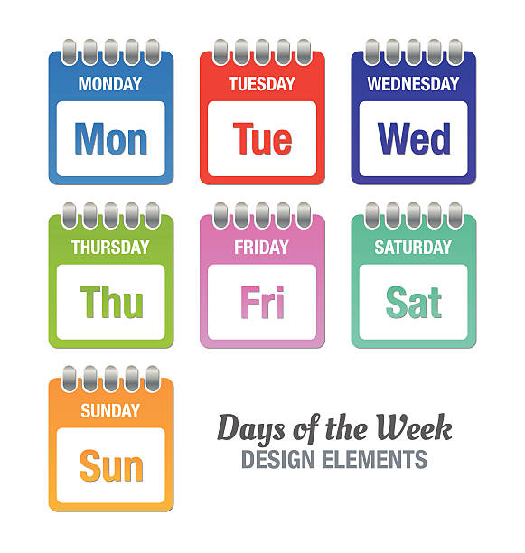

Slide 12

Music

Slide 13

art

Slide 14
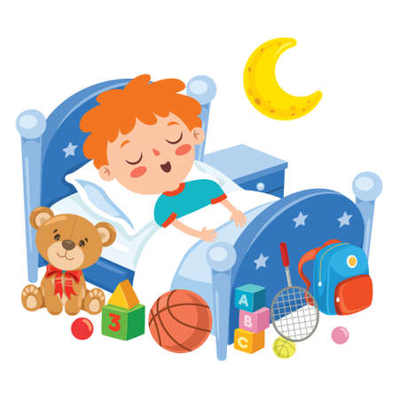
Go to bed

Slide 15
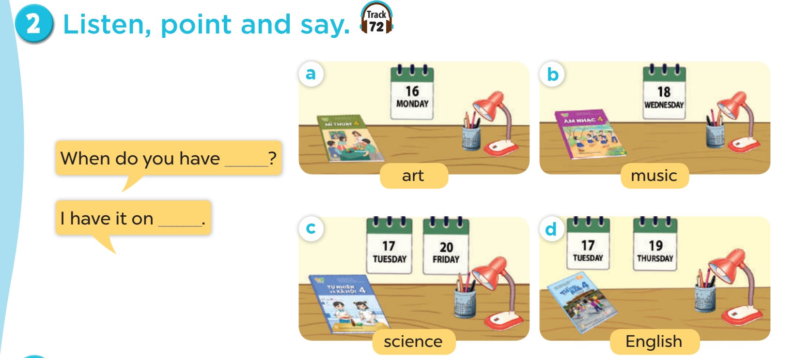

Slide 16
When do you have art?
I have it on Mondays

Slide 17
04
Let’s talk

Slide 18
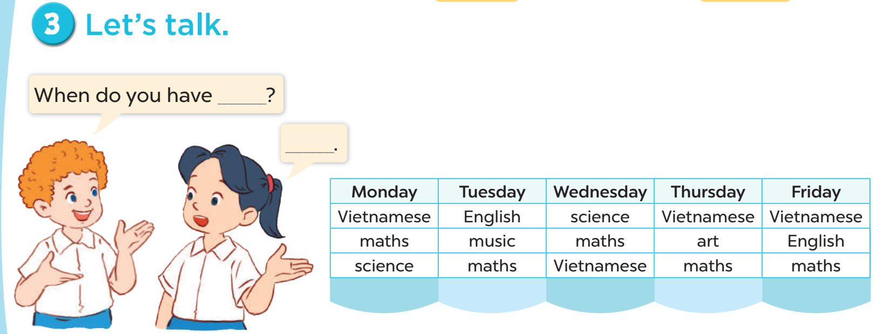

Slide 19
05
Wrap up and fun time

Slide 20






PLAY

Slide 21
15
10
5
20
End

Slide 22
Read and choose.
请替换文字内容，添加相关标题，修改文字内容，也可以直接复制你的内容到此。请替换文字内容，添加相关标题，修改文字内容，也可以直接复制你的内容到此。请替换文字内容，添加相关标题，修改文字内容，也可以直接复制你的内容到此。
music
art
When do you have….?
Back

Slide 23
Read and choose.
请替换文字内容，添加相关标题，修改文字内容，也可以直接复制你的内容到此。请替换文字内容，添加相关标题，修改文字内容，也可以直接复制你的内容到此。请替换文字内容，添加相关标题，修改文字内容，也可以直接复制你的内容到此。
music
art
When do you have_____.
Back

Slide 24
Read and choose.
请替换文字内容，添加相关标题，修改文字内容，也可以直接复制你的内容到此。请替换文字内容，添加相关标题，修改文字内容，也可以直接复制你的内容到此。请替换文字内容，添加相关标题，修改文字内容，也可以直接复制你的内容到此。
Monday
When do you have music?
I have it on_____
Mondays
Back

Slide 25
Read and choose.
请替换文字内容，添加相关标题，修改文字内容，也可以直接复制你的内容到此。请替换文字内容，添加相关标题，修改文字内容，也可以直接复制你的内容到此。请替换文字内容，添加相关标题，修改文字内容，也可以直接复制你的内容到此。
Tuesdays.
When do you have Maths?
I have it on______
Tuesday.
Back

Slide 26
What have you learnt today?
2. What the core value of the lesson?

Slide 27








THANK YOU
Website: sachmem.vn; hoclieu.vn
Fanpage: www.facebook.com/sachmem.vn
Website: sachmem.vn; hoclieu.vn
Fanpage: www.facebook.com/sachmem.vn

